Slide 1
BASES DE DADES Consultes
Split – Gener 2016

Slide 2
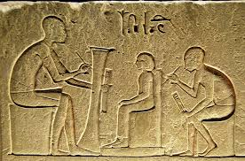
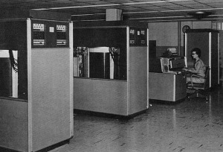
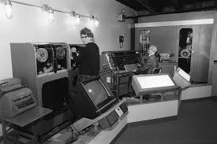
Els principis
L’home sempre ha volgut emmagatzemar la informació que necessita per consultar-la desprès
Clients d’un mercat, soldats allistats, habitants d’una població,...
Antigament la informació es desava en papir, després paper,...
Amb el progrés tecnològic vam passar a la cinta magnètica, els dic durs,...
UNIVAC I
1951
IBM 350
1956

Slide 3
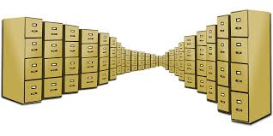
Què necessitem avui dia per emmagatzemar aquesta informació?
Una base de dades

Slide 4
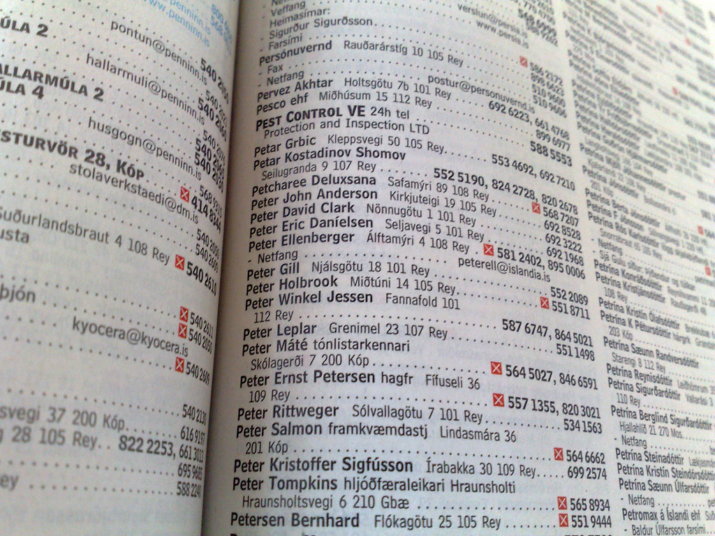
definició
Una base de dades és una col·lecció organitzada de dades.
Per exemple, una guia telefònica, els comptes corrents d’un banc, els alumnes d’un institut.
Cada element de la base de dades té els mateixos camps d’informació amb les seves dades corresponents.
nom, adreça, telèfon i ciutat, en el cas de la guia telefònica.
.

Slide 5
definició
?
Les bases de dades s’emmagatzemen en taules.
Cada taula està formada per un conjunt d’elements que tenen la mateixa estructura.
Els elements de la base de dades també s’anomenen registres i estan formats per diferents camps.
Cada camp té un valor.
Per gestionar les bases de dades necessitem SGBD
S’EMMAGATZEMEN EN FITXERS

Slide 6
taula:conté elements similars
Alumne 1
Assignatura 1
Alumne 2
Assignatura 2
Alumne 3
Assignatura 3
Alumne 4
Assignatura 4
Alumne 5
Alumne 6
Taula d’assignatures
Taula d’alumnes

Slide 7
element: composat d’una sèrie de camps
Alumne 1
Assignatura 1
Nom
Cognom
Edat
DNI
Sexe
...
Nom
Curs
Tipus
Idioma
...
Element: assignatura
Element: alumne

Slide 8
taula d’alumnes
Nom | Cognom | Edat | DNI | Sexe
Joan | Lopez | 16 | 12344444 | H
Laura | Rossell | 17 | 43233333 | D
Maria | Cugat | 17 | 27622222 | D
David | Martin | 16 | 40955555 | H

Slide 9
taula d’assignatures
Nom | Curs | Tipus | Idioma
Català | 3 | OB | CAT
Informàtica | 4 | OP | CAT
Theater | 3 | OP | ENG
Anglès | 3 | OB | ENG

Slide 10
Base de dades
Taula d’alumnes
Taula d’assignatures

Slide 11
sistemes gestors de base de dades
Per accedir a una base de dades necessitem un programa que interactuï entre nosaltres i la base de dades.
Els programes que s’encarreguen de gestionar les connexions i fer de pont entre la base de dades i els usuaris s’anomenen SISTEMES GESTORS DE BASES DE DADES

Slide 12
sistemes gestors de base de dades
Lliures
OpenOffice Base
My SQL
Postgre SQL
Comecials
Microsoft Acces
SQL Server
Oracle

Slide 13
la nostra elecció: OpenOffice Base
Perquè?
És de codi obert
Està en diversos idiomes
És fàcil d’utilitzar
És prou potent per a la nostra finalitat: aprenentatge

Slide 14
Obrir una base de dades
Cerquem l’icona de l’aplicació

Slide 15
Obrir una Base de Dades: HSchool.odb

Slide 16
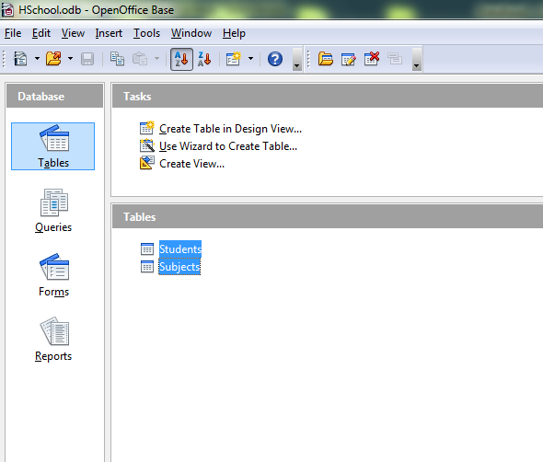
Taules existents en la BBDD

Slide 17
Consulta
Volem el nom i cognom de tots els alumnes que siguin nois.

Slide 18
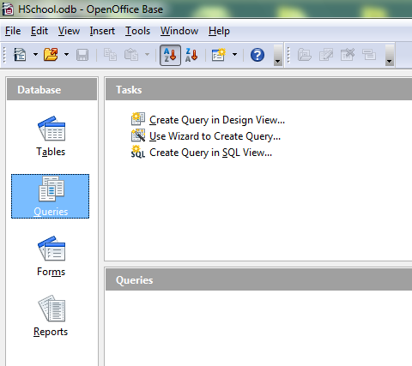
Creació d’una consulta
Escollim l’opció consultes

Slide 19
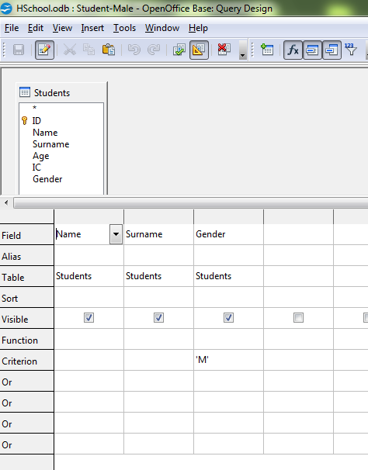
Vista Disseny SI / NO
…
SQL
disseny

Slide 20
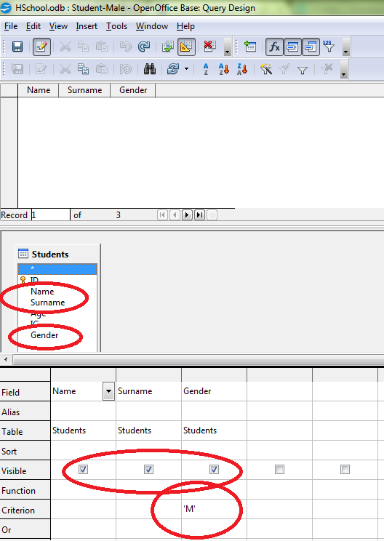
Construïm la consulta
Escollim els camps que volem
Escollim la condició que volem
En aquest cas, escollim que sí que es vegi el gènere, per comprovar que només ens surten els nois. Desmarcant la casella “visible” aquest camp no es veuria però serviria per fer el filtratge.

Slide 21
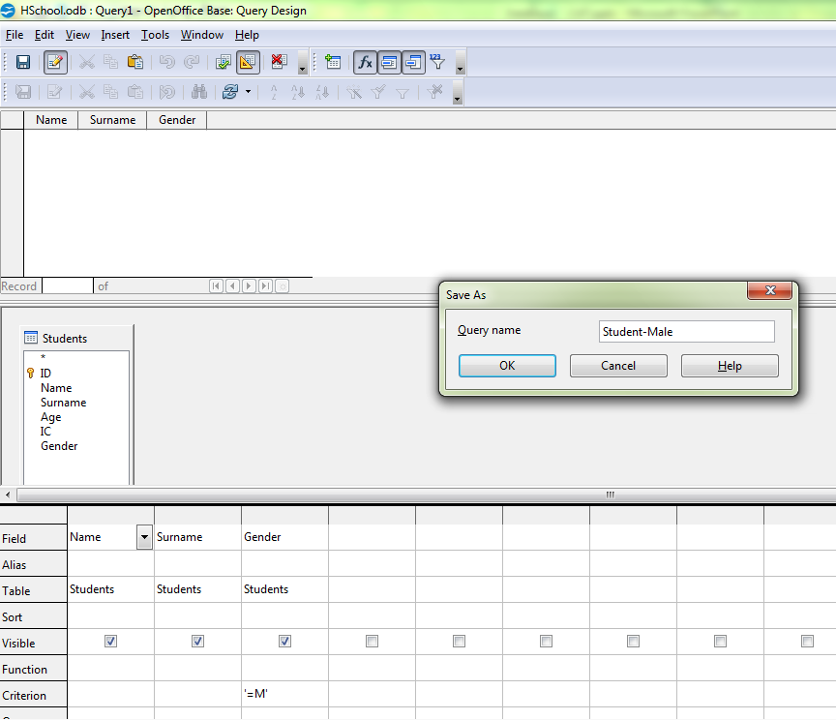
Donar nom a la consulta
Posem el nom

Slide 22
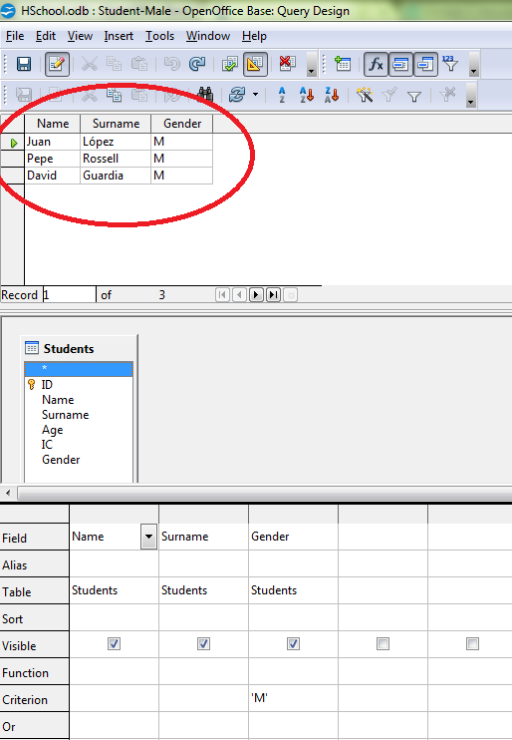
executem
Si premem el botó
apareixen els registres de la base de dades que compleixen que els seus estudiants són nois.

Slide 23
referències
http://www.openoffice.org/documentation/manuals/userguide3/0108GS3-GettingStartedWithBase.pdf
Aquesta presentació i la base de dades estan disponibles a :
https://sites.google.com/a/xtec.cat/database/

Slide 24
Gràcies a tots!

